Slide 1
Проект: Sexual Education (Половое воспитание)
Шамсизода Наджминиссо

Slide 2
Цель: Повышение осведомленности молодежи с инвалидностью о половом воспитании и вопросах гендера. Задачи: Дать понятие, «Что такое половое воспитание?» Что такое гендер? : гендерное равенство, гендерные стереотипы, гендер и инвалидность и т.д Обучить тренеров из числа молодежи с инвалидностью для проведения Группы поддержки равных у себя на местах

Slide 3
Информация о проекте
Целевая группа: молодежь с инвалидностью от 18 до 35 лет
Пилотные города : Душанбе и РРП (Гиссар, Рудаки и Ляхш)
Долгосрочная цель: Обучить 10 тренеров/фасилитаторов
Продолжительность проекта: 12 месяцев
Notes:
Кибер буллинг , троллинг , также может быть не корректная информация, порно сайты и т.д

Slide 4
Половое воспитание- это обучение фактам, ценностям, чувствам, поведению и отношениям.

Slide 5
Вопросы гендера: гендерное равенство, гендерные стереотипы, гендер и инвалидность и т.д

Slide 6
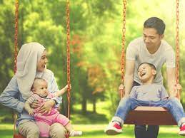
Ценности

Slide 7
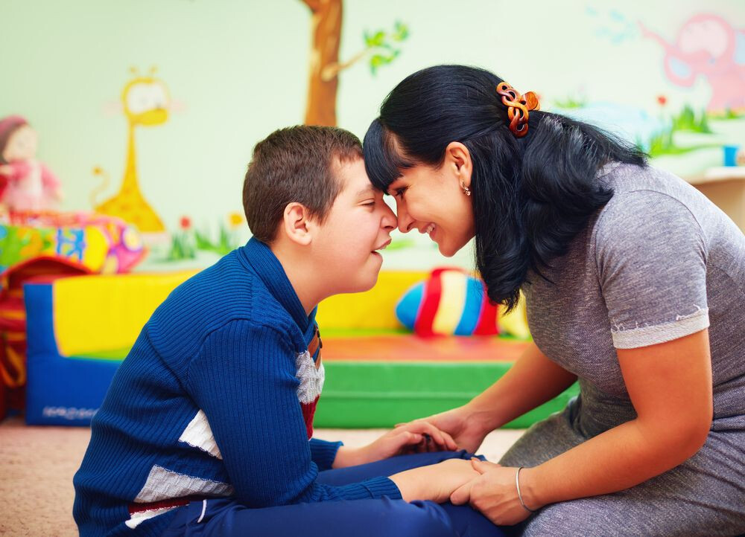
Чувства

Slide 8
Поведение

Slide 9
Отношения

Slide 10
Про Права

Slide 11
Материнство и отцовство

Slide 12
Привязанность

Slide 13
Личные границы

Slide 14
Безопасность

